Slide 1



2021
开发规范和工具介绍
谢强 2021-03-10

Slide 2

目录 CONTENT
01
02
03
04
开发设计规范
开发代码规范
版本控制规范
单元测试规范

Slide 3

01
开发设计规范
项目概要及详细设计

Slide 4
开发设计文档介绍
项目的功能需求描述
项目服务的系统层次（基础服务，业务服务， 聚合服务）
设计文档
项目核心项目结构、流程图、类图
数据库设计ER图
使用说明

Slide 5

02
开发源代码规范
源代码规范及git使用

Slide 6
源代码规范
01
02
mcps-framework
code guideline
微服务代码结构
参考阿里云的代码规范
代码组织结构
代码规范
http://confluence.allinpaycard.cn/pages/viewpage.action?pageId=31392172
http://confluence.allinpaycard.cn/pages/viewpage.action?pageId=31392147
git
Quality
git
代码质量控制
代码版本管理
03
04
sonicqube的代码质量控制

Slide 7
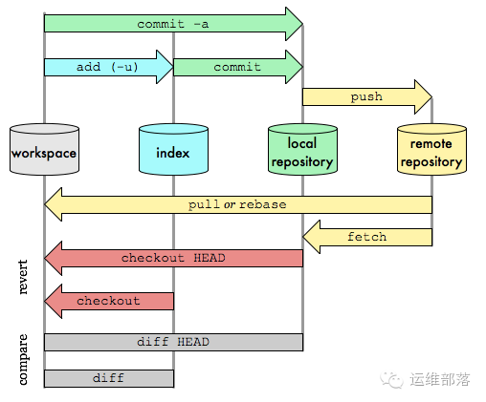
git原理

Slide 8
git使用说明
checkout测试分支
本地分支开发提交
生成环境合并请求
git checkout 2.1
git add/commit
merge request
克隆项目
建立本地开发分支
合并测试分支
发布建立tag
git clone http://gitlab-docker.allinpaycard.cn/mcps/mcps-dict.git
git branch 2.1-local
git merge
git tag

Slide 9

03
常用启动器
自动引入功能

Slide 10
常用Start
mcps-jpa-starter
01
02
mcps-doc-starter
实现JPA的微服务框架
提供swagger封装 （API文档）
mcps-service-starter
06
03
mcps-oauth2-starter
微服务通用的starter引用 （log， doc等）
聚合服务的API接口权限控制 （基于token的权限）
mcps-quere-start
mcps-cache-starter
05
04
提供队列服务封装 （kafka， rocket， redis）
提供缓存服务封装（目前实现redis和guava的封装）

Slide 11

04
单元测试规范
测试用例及代码覆盖率

Slide 12
单元测试
服务层单元测试框架
Web层单元测试框架
junit5 Jupiter engine
S
W
Spring WebTestClient
T
O
T
代码覆盖率工具
代码质量
Idea run with converage
代码行覆盖率70%

Slide 13
聚合服务
标题文本预设
标题文本预设
聚合Client
标题文本预设
权限配置
注入基础服务提供的Feign Client来调用其功能（pom导入Client jar）
需要权限控制接口注解权限码（需引入oauth starter提供权限检查）
聚合服务
vo组织
聚合服务实现多个服务聚合调用，接口的权限配置
聚合服务对接管理界面，根据UI需求钉子VO （可能需要多个接口调用）

Slide 14
测试服务地址
nacos
http://172.19.5.33:18848/nacos/
sentinel
http://172.19.5.33:18082/#/dashboard6
01
02
gateway
http://api.allinapycard.cn
spring boot admin
http://172.19.5.33:50740/wallboard
03
04
swagger
http://swagger2-api.allinpaycard.cn/swagger-ui/
grafana
http://172.19.5.33:13000/?orgId=1
05
06

Slide 15
Q & A

Slide 16
谢谢欣赏

